Slide 1
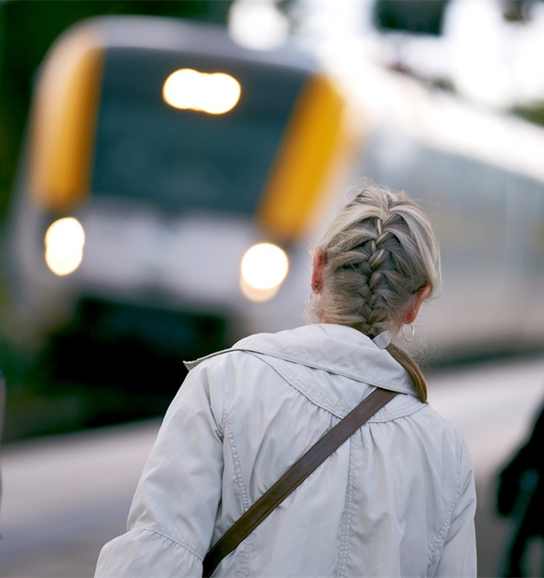
Trafiksäkerhet
Kom igång med trafiksäkerhetsarbetet
APT-Material
Version 1/2023-05-17
Notes:
Instruktioner: Gå igenom trafikverkets webbutbildning säkra resor i arbetet tillsammans med medarbetarna.

Slide 2
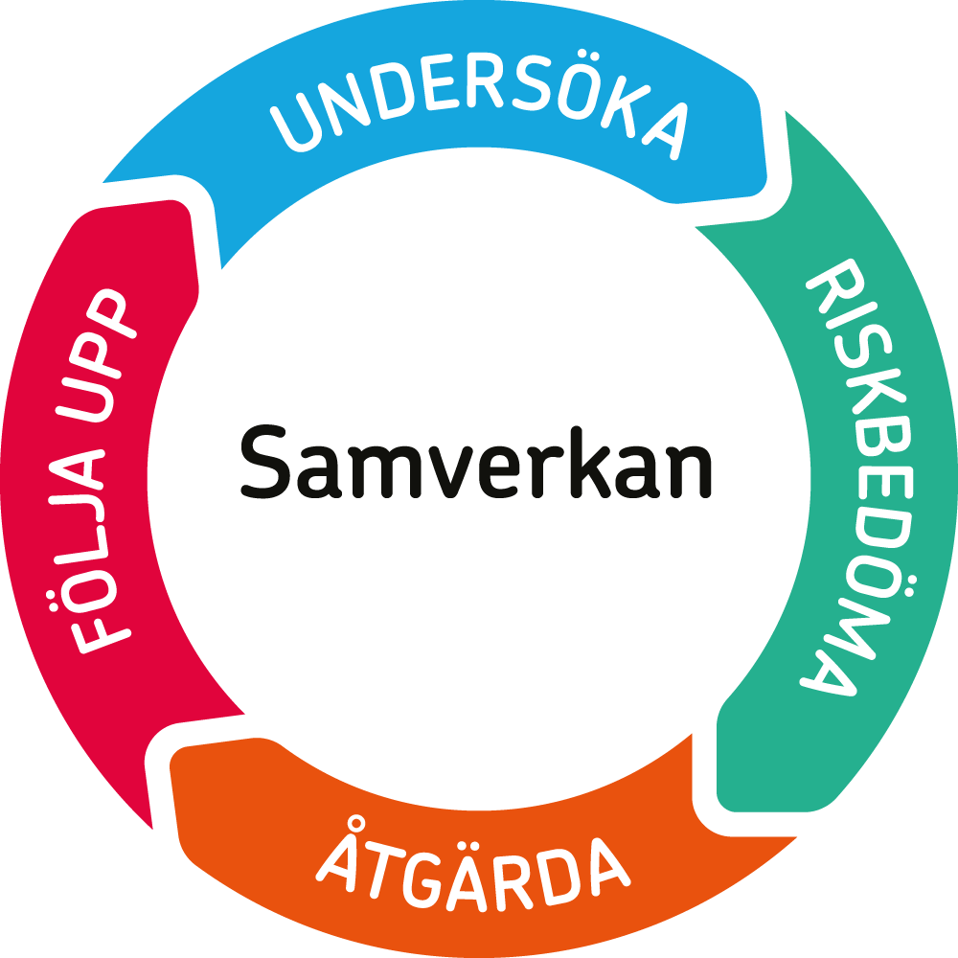
Trafiksäkerhet - en del av det systematiska arbetsmiljöarbetet
Notes:
Instruktioner: Introducera aktiviteten och ämnet. Förklara varför ni tar upp trafiksäkerhet och pratar om det i er grupp.
"Om det finns medarbetare på arbetsplatsen som rör sig i trafiken under arbetet så är trafiksäkerhet en del av det systematiska arbetsmiljöarbetet. Det innebär att vi behöver undersöka arbetsmiljön och om det behövs vidta åtgärder för att vi ska kunna arbeta tryggt och säkert även när vi rör oss i trafiken. Idag kommer vi att lära oss mer om vad trafiksäkerhet kan handla om och prata om hur trafiksäkerheten är för oss på vår arbetsplats. Kanske finns det något som vi behöver göra för att trafiksäkerheten i arbetet ska bli bättre?"
För mer information om trafiksäkerhet som en del av det systematiska arbetsmiljöarbetet:
Arbetsmiljöverkets Broshyr ADI, 578
AFS 2001:1 Systematiskt arbetsmiljöarbete

Slide 3
Visste du att?
En femtedel av alla dödsolyckor i arbetet sker i trafiken.
Hastigheten är den faktor som mest påverkar utgången vid en olycka. Hälften av alla bilister kör för fort.
20-25 liv per år skulle kunna rädda om alla bilister använde säkerhetsbälte.
Inte ens hälften av alla cyklister använder cykelhjälm. Många olyckor skulle få en mindre skadlig utgång om alla använde hjälm.
Notes:
Instruktioner – skapa lite nyfikenhet bland deltagarna.

Slide 4





Fundera på under filmen
Vad kan du göra för att ta dig fram på ett säkert sätt i trafiken?
Bildkälla: www. pixabay.com
Notes:
Instruktioner: Be medarbetarna fundera på frågeställningen under tiden som ni går igenom filmen. Lista upp medarbetarnas tankar och funderingar på en whiteboard eller tavla efteråt.
Klicka sedan fram listan som finns i PP – fick ni med allt? Kanske fick ni med något mer?

Slide 5
Film 15 min
https://bransch.trafikverket.se/tjanster/Utbildningar/sakra-resor-i-arbetet/
Notes:
Instruktioner: Gå igenom trafikverkets webbutbildning säkra resor i arbetet tillsammans med medarbetarna.

Slide 6
Ta dig fram säkert
Använd säkerhetsbälte
Håll hastighetsgränserna
Kör utvilad och nykter
Använd cykelhjälm
Se till att du syns – använd reflex
Ha möten på distans
Ta tåget istället för bilen
Bildkälla: www. pixabay.com
Notes:
Instruktifå en bättre trafiksäkerhet. oner – Lista för att följa upp vad man enligt filmen kan göra för att

Slide 7
Er trafiksäkerhetspolicy
Vad säger er policy om trafiksäkerheten?
Har ni förutsättningar att leva efter policyn?
I vilka situationer är det svårt? Varför?
Behöver ni göra något för att det ska bli lättare att efterleva policyn?
Notes:
Instruktioner: Dessa frågor kan ni som har trafiksäkerhetspolicy använda er av – gå igenom trafiksäkerhetspolicyn eller valda delar av den som är särskilt relevanta för er och prata sedan om frågeställningarna.
Jobba i smågrupper om 3-6 medarbetare.

Slide 8
Prata om rutiner?
Vilka rutiner för trafiksäkerhet har ni på er arbetsplats?
Vad säger de om hur ni ska arbeta säkert?
Hur fungerar rutinerna i vardagen?
När blir det svårt att följa rutinerna och i så fall varför?
Notes:
Instruktion: Om ni redan har rutiner för trafiksäkerhet på er arbetsplats kan detta vara en bra frågeställning att samtala om. Börja med att gå igenom delar av rutinerna eller rutinerna i sin helhet. Låt sedan medarbetarna samtala om hur de fungerar i vardagen.
Jobba i smågrupper om 3-6 medarbetare.

Slide 9
Era fordon och färdsätt
Vilka fordon/färdsätt använder ni i arbetet?
Hur ofta?
Känner ni er trygga med de fordon och färdsätt som ni använder? Varför? Varför inte?
Hur är fordonen utrustade? Har fordonet den utrustning som behövs för att ni ska ta er fram säkert?
Bildkälla: www. pixabay.com
Notes:
Instruktion: Genom denna slide kan ni skapa en övergripande bild av era fordon, dess säkerhet och medarbetarens upplevelse av att använda dem?
Jobba i smågrupper om 3-6 medarbetare.

Slide 10
Gå i jobbet
När ni går eller promenerar mellan platser i arbetet:
  Vilka risker för olyckor finns det?
  Vad kan man göra för att undvika dem?
  Finns det bra och säkra vägar till de platser du går till i arbetet?
  Hur kan du göra för att synas i trafiken?
Bildkälla: www. pixabay.com
Notes:
Instruktioner: Har ni många medarbetare som går till fots mellan olika platser i arbetet kan dessa frågeställningar vara bra att samtala om.
Jobba i smågrupper om 3-6 medarbetare.

Slide 11
Köra bil i jobbet
Vems bilar användes i arbetet?
Tycker du att era bilar är i bra skick och har den utrustning som behövs säker körning? Känner du dig trygg med hur den ska användas?
Hur upplever du säkerheten när du kör? Vilka risker finns när man kör bil i arbetet?
Varför är hastighet, säkerhetsbälte och nykterhet så viktigt att tänka på när man kör bil?
Bildkälla: www. pixabay.com
Notes:
Instruktioner: Har ni många medarbetare som kör bil mellan olika platser i arbetet kan dessa frågeställningar vara bra att samtala om.
Jobba i smågrupper om 3-6 medarbetare.

Slide 12
Cykla säkert
Hur upplever du säkerheten när du Cyklar? Vilka risker finns när du cyklar i arbetet?
Har du bra koll på vilka trafikregler som gäller när man cyklar?
Finns det bra och säkra resrutter för cykel till de platser du reser till i arbetet?
Ringklocka
Bromsar
Cykel-hjälm
Är cykeln i bra skick och har den utrustning som behövs?
Röd lykta bak - i mörker
Vinterdäck
Vit strålkastare fram – i mörker
Reflexer – i mörker
Notes:
Instruktion: Om ni har många medarbetare som cyklar i arbetet kan det vara bra att prata om vad som är viktigt för en säker cykeltur.
Lär er mer om säker cykling på Trafikregler för dig som cyklar – Transportstyrelsen och Regler för cykel - Transportstyrelsen

Slide 13

Planera resan/färden
Vad behöver man tänka på för att planera sin resa/färd så att den blir så säker som möjligt?
Hur säkerställer ni att det finns tillräckligt med tid för resan i arbetet?
Bildkälla: www. pixabay.com
Notes:
Instruktioner: Det kan var viktigt att prata om vad ni behöver ta hänsyn till när ni planerar era resvägar eller färdvägar. Stress kan påverka våra trafiksäkerhetsbeteenden och det är viktigt att man har tillräckligt med tid för doe resor man gör i arbetet.
Jobba i smågrupper om 3-6 medarbetare.

Slide 14
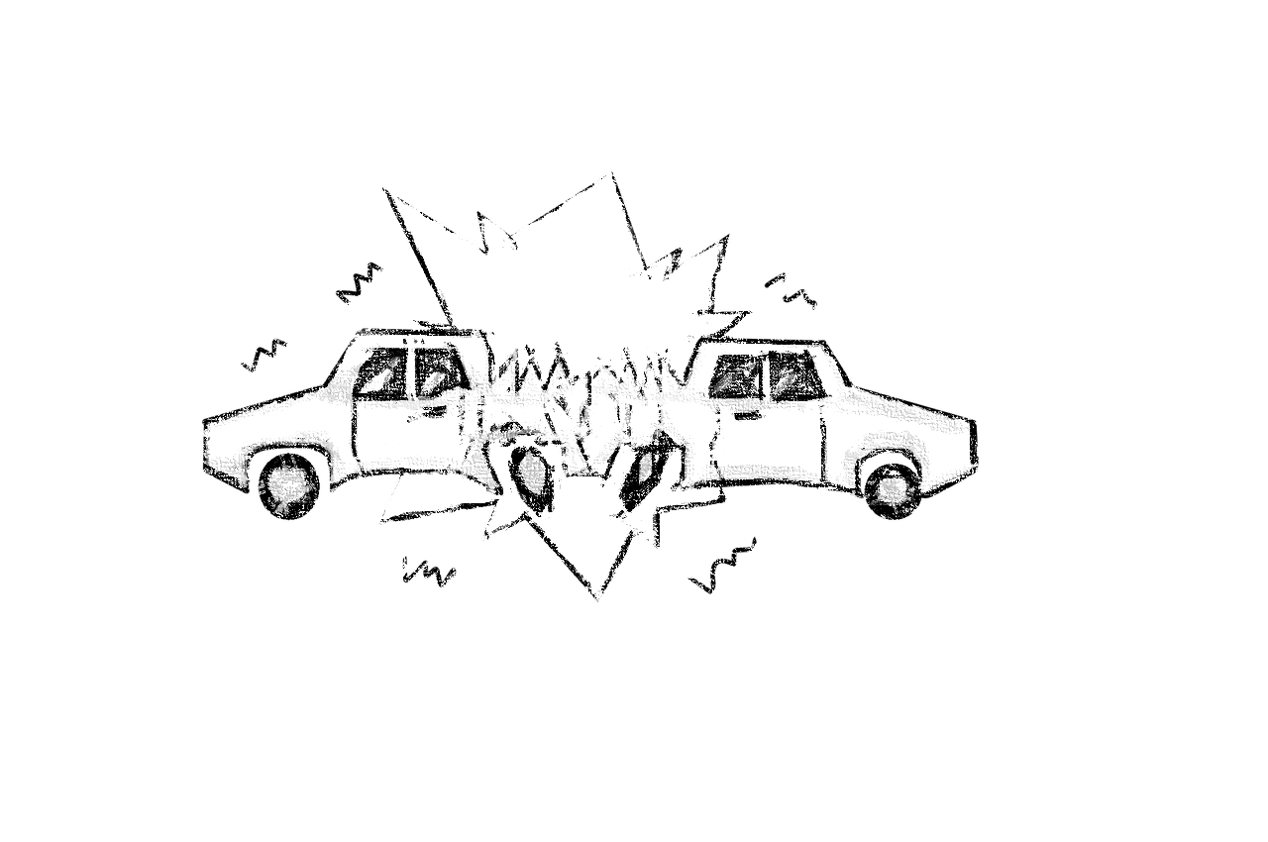
Olyckor och tillbud
Har det inträffat några olyckor eller tillbud på er arbetsplats?
Vilka olyckor eller tillbud skulle kunna hända på er arbetsplats?
Vad gör du om du råkar ut för en olycka i trafiken?
Vad gör du om det inträffar ett tillbud?
Bildkälla: www. pixabay.com
Notes:
Instruktioner: Det är viktigt att medarbetaren har god kännedom om hur den ska agera om olyckan är framme och att man tänker på att rapportera olyckor och tillbud i MedControlPro. (Tips: gå in i MedControllPro och titta på om ni haft några olyckor som är kopplade till trafiksäkerhet den senaste tiden.)
Jobba i smågrupper om 3-6 medarbetare.

Slide 15
Summering och nästa steg
Notes:
Instruktioner: Gör en summering av vad som framkommit under dagens samtal och berätta hur du tänker arbeta vidare med eventuella risker som framkommit. Du kan själv fylla i PP med den information du vill förmedla om det fortsatta arbetet.

